Slide 1

风车转呀转
适用于中国电子学会编程等级考试（一级）

Slide 2
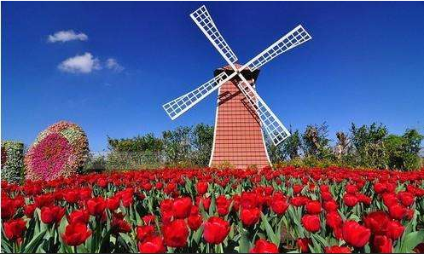
风车赏析

Slide 3

风车（windmills），是一种不需燃料、以风作为能源的动力机械。早期风力机又称风车。现代风力机多指发电用风力机，也有用于提水灌溉的。

Slide 4
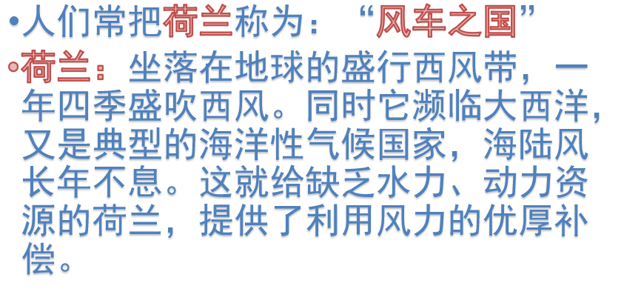
风车故乡：荷兰

Slide 5
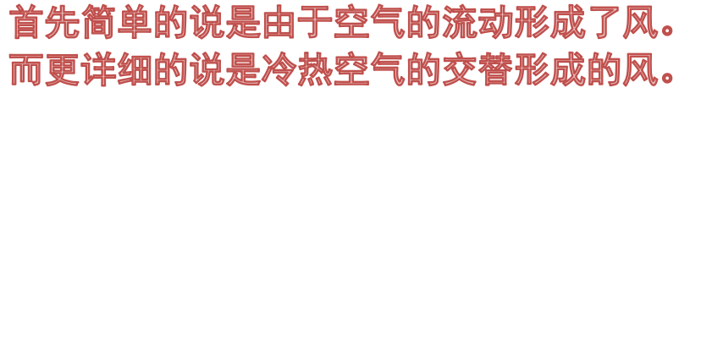
风的形成

Slide 6
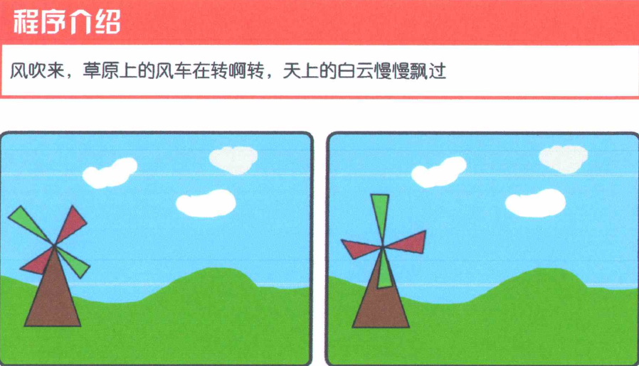
本次课程任务

Slide 7
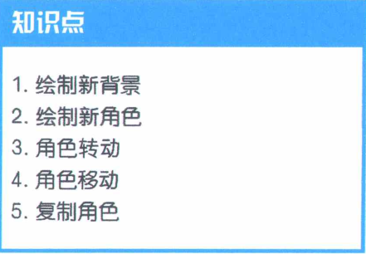
本节课程知识点

Slide 8
注意事项：
开始的时候一定要对角色初始化：也就是对角色位置和造型的设定。不然的话程序测试完之后，角色行走或改变造型后无法回到原来的位置执行相应的程序。

Slide 9
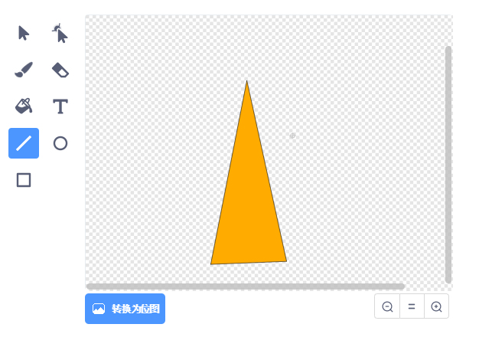
如何绘制新背景及新角色

Slide 10
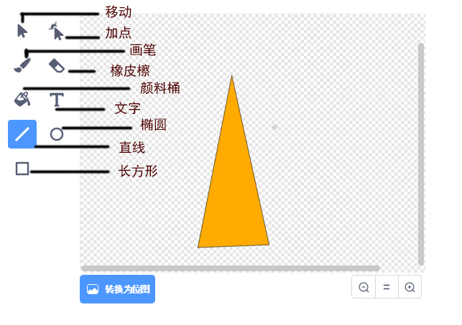
各项功能

Slide 11
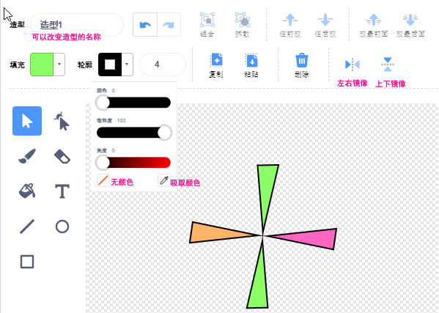

Slide 12
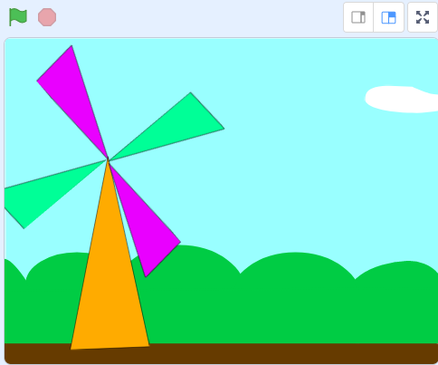
绘制完成图

Slide 13
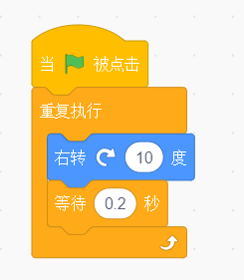
风车风叶的程序

Slide 14
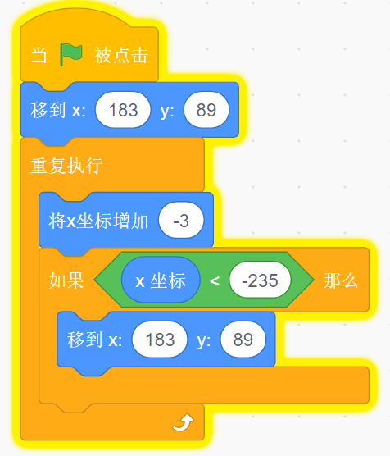
白云的程序

Slide 15
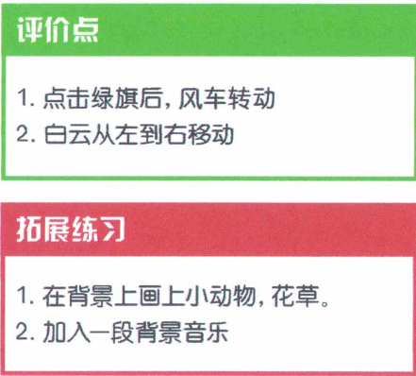
需要掌握的知识及课后练习

Slide 16


